Slide 1
Федеральное государственное бюджетное образовательное учреждение высшего образования «Красноярский государственный медицинский университет имени профессора В.Ф. Войно-Ясенецкого» Министерства здравоохранения Российской Федерации
Кафедра стоматологии ИПО
Выполнил ординатор
кафедры-клиники стоматологии ИПО
по специальности «Ортодонтия»
Соловьева Евгения Андреевна
рецензент к.м.н., доцент Дуж Анатолий Николаевич
Красноярск 2020
Морфологические и функциональные особенности постоянного прикуса

Slide 2
Цель исследования
Используя различные источники профессиональной литературы разобраться в основных понятиях и характеристиках периода постоянного прикуса

Slide 3
Задачи
1
Определить основные морфологические характеристики периода постоянного прикуса
2
Определить основные физиологические особенности периода постоянного прикуса
Выявить возрастные особенности сформированного прикуса, сроки прорезывания и формирование постоянных зубов
3

Slide 4
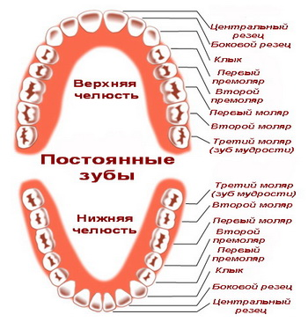
Период постоянного прикуса
Постоянный прикус – это завершающая стадия развития и формирования всей зубочелюстной системы
Постоянному прикусу предшествует период смены зубов, который длится с 5-6 лет до 12-13
Завершающие этапы формирования постоянного прикуса приходятся на возраст 20 – 25 лет.

Slide 5
Смена зубов
Зачаток постоянного зуба начинает давить на корни соответствующего молочного
Активизируеются остеокласты
Начинается резорбция корней молочного зуба, заканчивающаяся выпадением зуба
Начинается в 5-6 лет с прорезыванием первого постоянного моляра

Slide 6
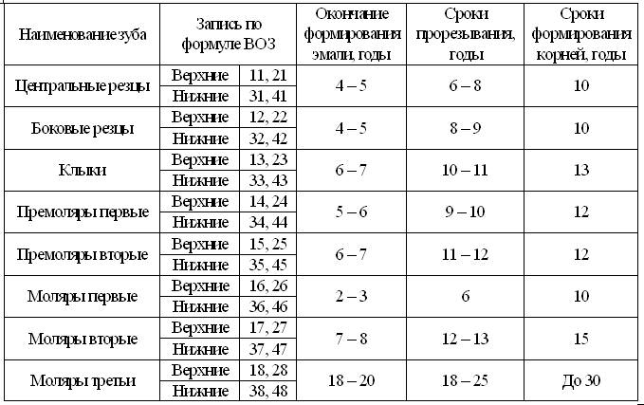
Порядок и сроки прорезывания постоянных зубов
Прорезывание зубов происходит в определенном порядке:
6-1-2-4-3-5-7

Slide 7
Прорезывание зубов
В целом развитие постоянных зубов происходит аналогично развитию молочных.
Источником образования постоянных зубов является та же зубная пластинка, из которой развиваются зачатки молочных зубов.
Прорезывание любого зуба можно разделить на несколько этапов.
Прорезывание перед появлением.
Во время периода формирования коронки зуба наблюдается очень медленное лабиальное или щечное перемещение зубного фолликула внутри кости, однако это фолликулярное перемещение само по себе не относится к механизму прорезывания. Движение прорезывания начинается вскоре после начала формирования корня
Для прорезывания перед появлением необходимы два процесса.
Во-первых, должна происходить резорбция кости и корней временных зубов над коронкой прорезывающегося зуба; во-вторых механизм прорезывания должен перемещать зуб в том направлении, где путь уже расчищен. Оба эти механизма функционируют в совокупности, но при некоторых обстоятельствах этого не происходит.
Таким образом, резорбция является ограничивающим фактором скорости прорезывания перед появлением.

Slide 8
Прорезывание зубов
Прорезывание после появления.
После появления зуба в ротовой полости происходит его быстрое прорезывание до уровня окклюзии, где он подвергается жевательной нагрузке. В это время его прорезывание замедляется, и, когда он доходит до уровня окклюзии с другими зубами, и начинается его полноценное функционирование. Прорезывание полностью останавливается. Стадия относительно быстрого прорезывания, начиная с внедрения зуба до достижения окклюзионного уровня, называется всплеском после появления, в отличие от следующей фазы очень медленного прорезывания, обозначенной как юношеское окклюзионное равновесие.

Slide 9
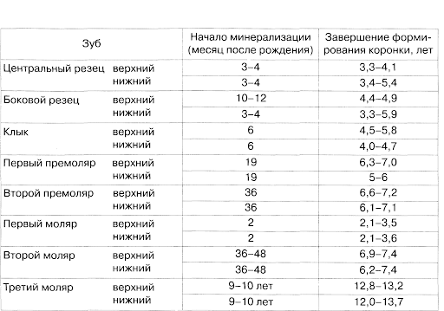
Сроки минерализации

Slide 10
Параметры зубочелюстной системы
в постоянном прикусе
Количество зубов
28
Группы
Резцы,клыки,
премоляры,моляры
Форма зубных рядов
Верхний – полуэллипс
Нижний парабола
Вид смыкания зубных рядов
Физиологический

Slide 11
Храктеристики физиологического ортогнатического прикуса
Верхние боковые зубы перекрывают нижние на глубину продольной фиссуры Верхние резцы перекрывают нижние не юолее чем на 1/3 высоты коронки, имеют режуще-бугорковый контакт
Зубы касаются апроксимальными точками на контактных поверхностях
Высота коронок уменьшается от центральных резцов к молярам
(исключение – клыки)
Каждый зуб имеет два антогониста(кроме нижних центральных резцов,верхних восьмых)
Верхние зубы наклонены вестибулярно, нижние расположены отвесно
Средняя линия проходит между центральными резцами
Смыкание первых моляров:
Мезиально-щечный бугор первого моляра в/ч находится в межбугорковой фиссуре нижнего
На в/ч зубной ряд больше альвеолярной дуги, альвеолярная больше базальной
Обратное соотношение на нижней челюсти

Slide 12
Храктеристики функций при физиологическом прикусе в разные периоды
1.Жевание.
Молочный прикус:
1.До прорезывания зубов, преобладает акт сосания.
2.Жевание двустороннее, равномерное.
3.Жевательная эффективность 65-80%.
4.Продолжительность жевательного периода 25-60 сек.
Сменный прикус:
1.Движение нижней челюсти дробящие и размалывающие.
2.Жевательная эффективность 90%. Продолжительность жевательного периода
26-30 сек.
Постоянный прикус:
1.Жевательная эффективность 100%. Продолжительность жевательного периода
14-16 сек.
2.Глотание.
Инфантильный тип. Является нормой до прорезывания молочных зубов. При глотании язык отталкивается от внутренней поверхности сомкнутых губ. К 2,5 годам должен трансформироваться в соматический тип.
Соматический тип. После прорезывания молочных зубов. При глотании язык отталкивается от небной поверхности верхних фронтальных зубов и передней трети твердого неба.
3.Дыхание.
Носовое с рождения
4.Речь.
Четкое произношение всех звуков. Правильная артикуляция губ и языка с 2-3 лет.
5. Смыкание губ:
Без напряжения. Верхняя слегка перекрывает нижнюю. Умеренно выражены носогубные и подбородочные складки.

Slide 13
Лабораторные показатели функций при физиологическом прикусе:
Используется электромиография (ЭМГ) при помощи которой определяется биоэлектрическая активность (БА) мышц лиц и шеи.
1. Жевание.
ЭМГ: количество жевательных движений 16-20 в минуту (зависит от периода смены зубов). БА жевательных мышц выше БА височных мышц.
2. Глотание.
ЭМГ: биоэлектическую активность проявляют мышцы супрагиоидной группы и дна
23
+полости рта.
3. Смыкание губ.
Биоэлектическая активность в спокойном состоянии отсутствует.

Slide 14
Другие виды физиологического прикуса
Нижние передние зубы своими режущими краями контактируют с площадкой зубного бугорка верхних зубов. Верхние передние зубы перекрывают нижние на одну треть их вертикального размера.
Ортогнатический прикус
Прямой прикус
Характерно краевое смыкание резцов и одноименных бугров верхних и нижних боковых зубов
Физиологическая прогения
Характерно умеренное выстояние зубного ряда нижней челюсти
Физиологическая прогнатия
Характерно умеренное выстояние, или переднее положение верхней челюсти
Бипрогнатический прикус
Характеризуется одновременным наклоном кпереди верхних и нижних зубов

Slide 15
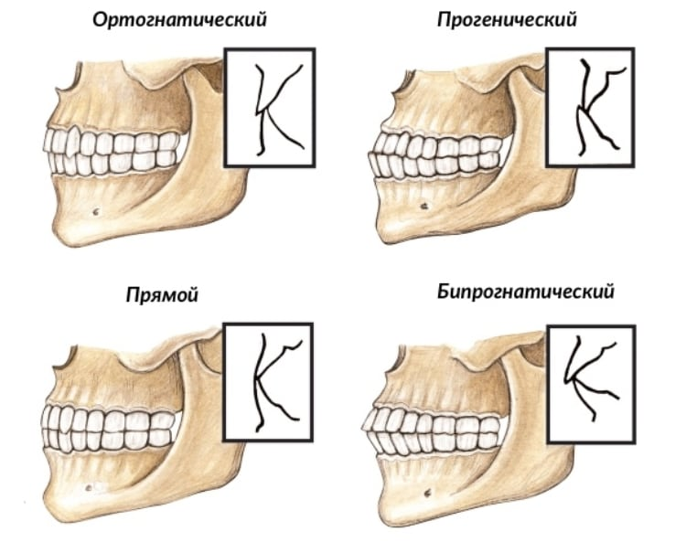
Другие виды физиологического прикуса

Slide 16
Виды патологического прикуса
Глубогий
Мезиальный
Дистальный
Перекрестный
Открытый

Slide 17
Ключи нормальной окклюзии
Описаны Эндрюсом в 1872 году
1.Соотношение моляров: • дистальная плоскость дистального края первого постоянного моляра верхней челюсти смыкается с мезиальной поверхностью мезиального края второго моляра нижней челюсти и касается этой плоскости; •мезиощечный бугор первого постоянного моляра верхней челюсти лежит внутри ямки между мезиальным и средним буграми первого постоянного моляра нижней челюсти; • мезиоязычный бугор первого моляра верхней челюсти находится в средней ямке первого моляра нижней челюсти 2. Мезиодистальный наклон коронок зубов. При нормальной окклюзии десневая часть долевой оси каждой коронки зубов располагается дистально по отношению к окклюзионной части. Наклон коронки измеряется в градусах и различный в каждой группе зубов 3. Губно- или щечно-язычный наклон коронок зубов . Это угол, образованный между перпендикуляром к окклюзионной плоскости и касательной на середине губной или щечной поверхности клинической коронки зуба. Коронки зубов передней группы (центральные и боковые резцы) расположены так, что окклюзионная часть губной поверхности коронки направлена в сторону языка. Язычный наклон коронок боковых групп зубов верхнего зубного ряда увеличивается от клыков к молярам.
Ключ 1
Ключ 2
Ключ 3

Slide 18
Ключи нормальной окклюзии
Описаны Эндрюсом в 1872 году
4. Ротация. Зубы, расположенные в зубном ряду, не должны иметь поворота вокруг своей оси. Развернутый моляр или премоляр занимают больше места в зубном ряду, что влияет на стабильность достигнутой в результате ортодонтического лечения окклюзии. В случае поворота по оси передних зубов они занимают меньше места, чем при естественном, правильном положении
5.Плотный контакт. Если размер и форма верхнего и нижнего зубных рядов не нарушены, должен наблюдаться плотный, точечный контакт между зубами
6. Кривая Шпее (Spee). Ровная окклюзионная плоскость характеризуется тем, что между наиболее выступающим бугорком второго моляра нижней челюсти и режущим краем нижнего центрального резца не бывает окклюзионной линии глубже 1,5 мм. При увеличении глубины кривой Шпее уменьшается место для правильной позиции зубов в зубном ряду верхней челюсти, что вызывает отклонение зубов в мезиальном и дистальном направлениях. Обратная (развернутая) форма кривой Шпее создает больше места для верхних зубов. Наиболее оптимальная форма кривой Шпее для нормальной окклюзии — это прямая окклюзионная плоскость
Ключ 4
Ключ 5
Ключ 6

Slide 19
Выводы
1
Определили основные физиологические и морфологические особенностям постоянного прикуса
Дали характеристику нормальных функций зубочелюстной системы в постоянном прикусе в сравнение с молочным и сменным прикусом
2
3
Выявили отличия физиологического постоянного прикуса от патологических форм

Slide 20
Список литературы
Персин Л.С., Ортодонтия. Диагностика и лечение зубочелюстно-лицевых аномалий и деформаций [Электронный ресурс] : учебник / Л.С. Персин и др. - М. : ГЭОТАР-Медиа, 2015. - 640 с.
Руководство по ортодонтии / Ф. Я. Хорошилкина, З.М.Акодис, Г.А.Анжеркушян [и др.] // М. Медицина, 1999. - 800 с.
Анатомия, физиология челюстно-лицевой области в возрастном аспекте: метод. Пособие / сост. : И.А. Павлова, А.В. Виноградова, Н.Д. Сергеева, Т.А. Спасич; ГБОУ ВПОР ИГМУ Минздрава России. – Иркутск: Н ЦРВХ СО РАМН, 2014. – 59 с.
Флис П.С. Ортодонтия/ Флис П.С. – Винница, 2011. – с.22-28
Мелсен Бирте ,Ортодонтия взрослых / Мелсен Б. - М. : ГЭОТАР-Медиа, 2019. - 416 с.
Иванов А.С., Основы ортодонтии: учебное пособие/ Иванов А.С.- СпецЛит, 2017. – 223 с.
Клемин В.А., Пропедевтика ортодонтии/ Клемин В.А.- Издательство «Человек», 2015.-304 с.

Slide 21
Спасибо за внимание!

